Slide 1
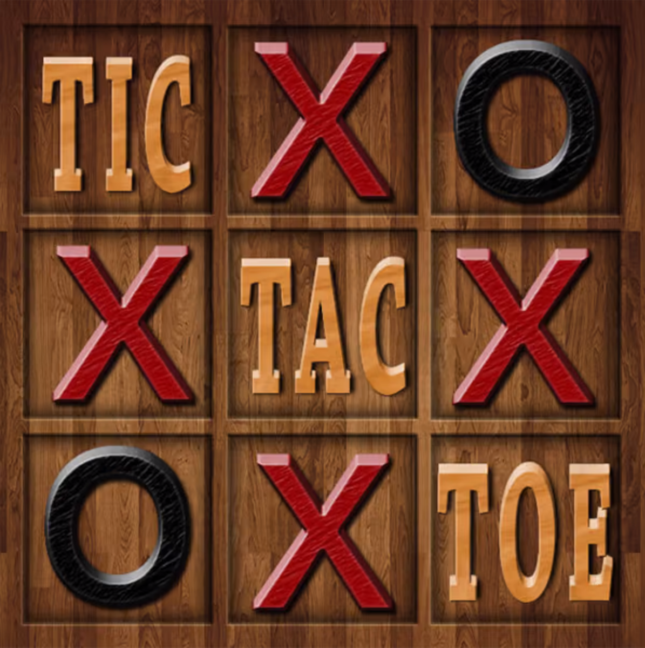
Johannes Peters, Hanna Duffner, Clemens Richter
5802185, 6152328, 7661745

Slide 2
Inhalt
Grundlagen von Tic Tac Toe
Voraussetzungen für das Spiel
Programmablauf
Speicherüberlegung
Live-Demonstration

Slide 3
Was ist Tic Tac Toe?

Slide 4
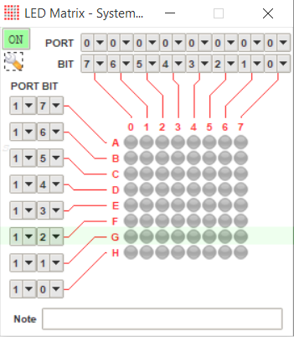
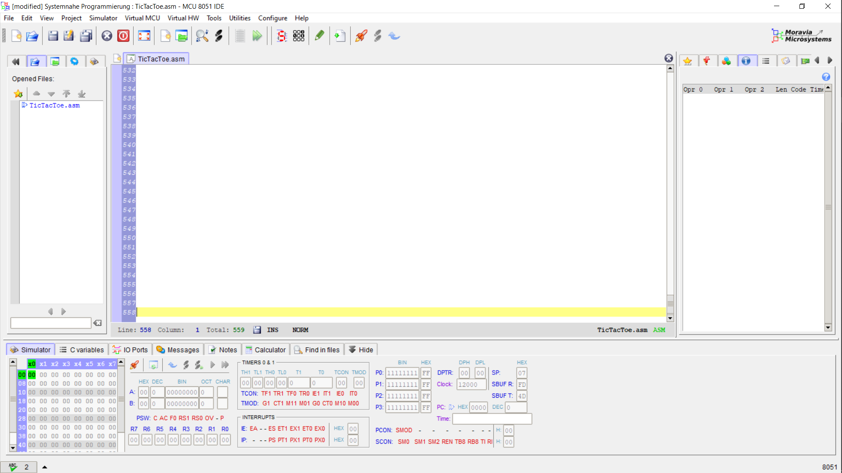
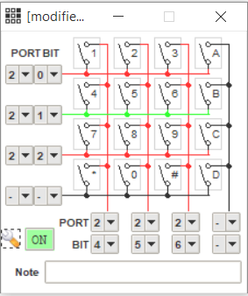
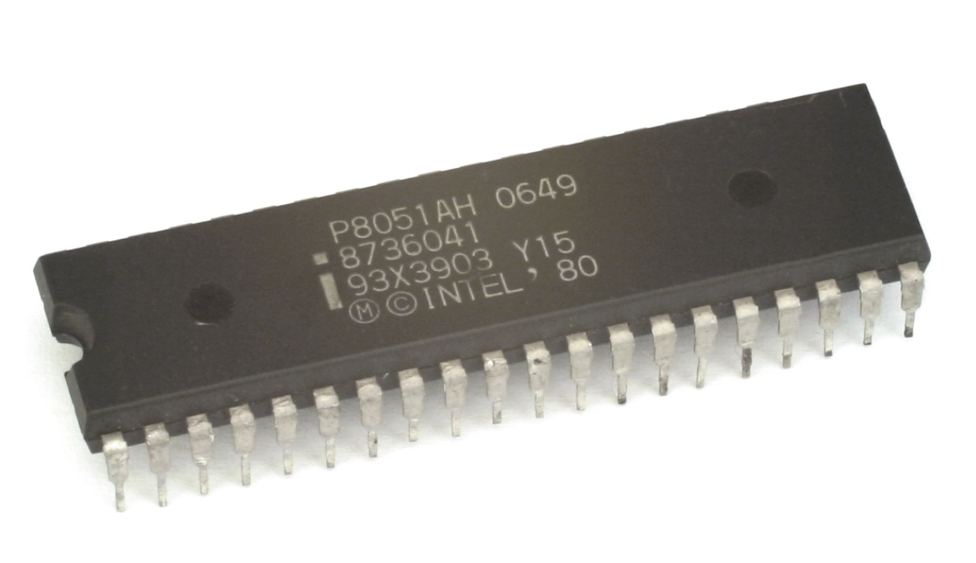
Was braucht man dafür?
Schalter
Programmierumgebung
Spielfeld
Programmierbarer Prozessor

Slide 5
Wie soll das alles ablaufen?
Kein Schalter gedrückt
Register adressieren
Spielfeld räumen
Register initial setzen
display
schalter
f[?]p[?]
switch
check[?]
winner[?]
kein Gewinner

Slide 6
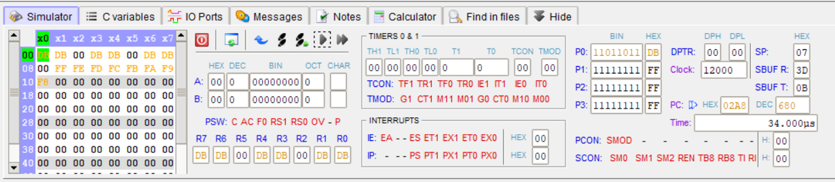
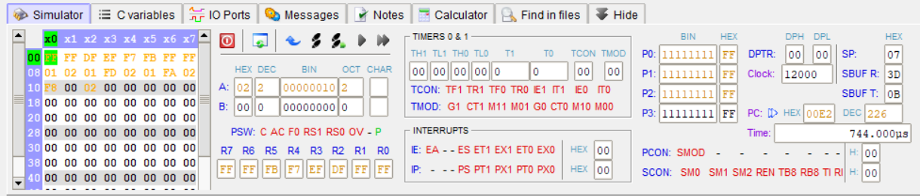
Speicherüberlegung

Slide 7


